Slide 1
Санкт-Петербургский политехнический университет Петра Великого
Институт компьютерных наук и кибербезопасности
Высшая школа программной инженерии
КУРСОВАЯ РАБОТА
По дисциплине Структуры данных
Алгоритмы работы со словарями
Студент гр. 5130904/50001 Бахуров А.С.
Преподаватель Самочадина Т.Н.
Санкт-Петербург - 2026

Slide 2
Постановка задачи
Тема: Алгоритмы работы со словарями
Вариант 1.1.3. Англо-русский словарь. Красно-чёрное дерево
Цель: Разработать и реализовать алгоритм работы с англо-русским словарём, реализованным как красно-чёрное дерево
Основные операции:
INSERT (ключ, значение) – добавить запись с указанным ключом и значением
SEARCH (ключ) – найти запись с указанным ключом
REMOVE (ключ) – удалить запись с указанным ключом
2

Slide 3
Структура данных «Красно-чёрное дерево»
Красно-чёрным называется бинарное поисковое дерево, у которого каждому узлу сопоставлен дополнительный атрибут — цвет и для которого выполняются следующие свойства:
Каждый узел промаркирован красным или чёрным цветом
Корень и конечные узлы (листья) дерева - чёрные
У красного узла родительский узел - чёрный
Все простые пути из любого узла x до листьев содержат одинаковое количество чёрных узлов
Чёрный узел может иметь чёрного родителя
3

Slide 4
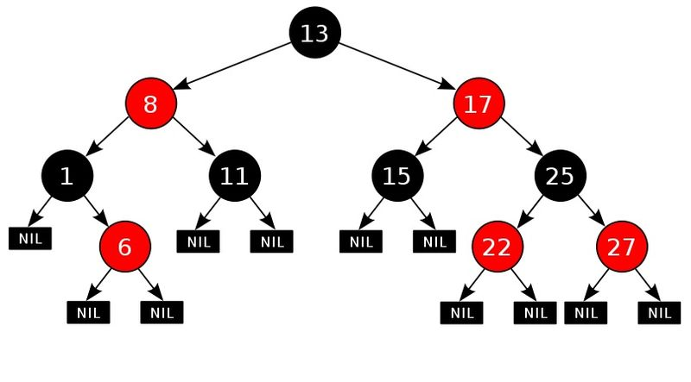
Пример красно-чёрного дерева
4

Slide 5
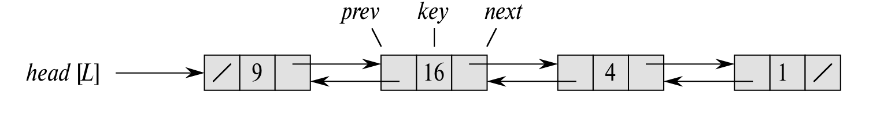
Структура данных «Двусвязный список»
Обоснование выбора:
Хранение переводов в лексикографическом порядке
Отсутствие одинаковых переводов (дубликатов)
Наличие двунаправленных итераторов для вывода переводов
Возможность слияния списков при добавлении переводов к существующему слову
5

Slide 6
Анализ алгоритмов
Вставка (INSERT)
Обычная вставка в BST + Восстановление свойств + Вставка перевода в список
Сложность: O(log(n)) + O(m)
Поиск (SEARCH)
Спуск от корня к искомому узлу
Сложность: O(log(n))
Удаление (REMOVE)
Поиск узла + Восстановление свойств
Сложность: O(log(n))
Примечание: n – количество слов в словаре, m – количество переводов слова
6

Slide 7
Сравнение с другими структурами данных
Операция | КЧ-дерево | АВЛ-дерево | 2-3-дерево | Хеш-таблица
Поиск | O(log(n)) | O(log(n)) | O(log(n)) | O(1)/O(n)
Вставка | O(log(n)) | O(log(n)) | O(log(n)) | O(1)/O(n)
Удаление | O(log(n)) | O(log(n)) | O(log(n)) | O(1)/O(n)
Требует меньше операций балансировки при удалении по сравнению с АВЛ-деревом
Относительная простота реализации по сравнению с 2-3-деревом
Хеш-таблица в среднем быстрее, но не гарантирует O(1) в худшем случае и не поддерживает упорядоченное хранение
7

Slide 8
Форматы входных и выходных данных
Входной файл
Кодировка: CP1251
Формат записи: [слово][перевод1 перевод2 … переводN]
Выходной файл
Кодировка: CP1251
Формат записи: <номер>. <слово> - <перевод1>, <перевод2>, …
Английское слово: латинские буквы, дефис, апостроф
Русский перевод: кириллические буквы, дефис, апостроф
8

Slide 9
Пример входных и выходных данных
[aback][смущённый]
[abase][унижать понижать]
[abash][смущать пристыдить]
[abate][уменьшать сбавлять]
[abdicate][отрекаться]
…
[apple23][яблоко]
[apple]яблоко]
1. aback - смущенный
2. abase - понижать, унижать
3. abash - пристыдить, смущать
4. abate - сбавлять, уменьшать
5. abdicate - отрекаться
6. abduction - похищение, увод
…
30. apple - НЕТ ПЕРЕВОДОВ
9

Slide 10
Список допустимых команд
Синтаксис | Действие
INSERT [слово][перевод1 перевод2 ...] | Вставка слова с переводами в словарь
SEARCH <слово> | Поиск записи словаря с заданным словом
REMOVE <слово> | Удаление записи словаря с заданным словом
PRINT | Вывод всех записей словаря на экран
EXIT <выходной файл> | Сохранение словаря в файл и завершение программы
10

Slide 11
Структура программы
DoubleOrderedList.h – шаблонный класс двусвязного упорядоченного списка без дубликатов
ListExceptions.h - классы исключений для DoubleOrderedList
RedBlackTree.h / RedBlackTree.cpp - класс красно-чёрного дерева
RedBlackTreeExceptions.h - классы исключений для RedBlackTree
Dictionary.h / Dictionary.cpp - класс-обёртка, реализующий логику словаря
languageFunctions.h / languageFunctions.cpp - функции обработки текста
constants.h - текстовые константы программы
main.cpp – основная функция программы
11

Slide 12
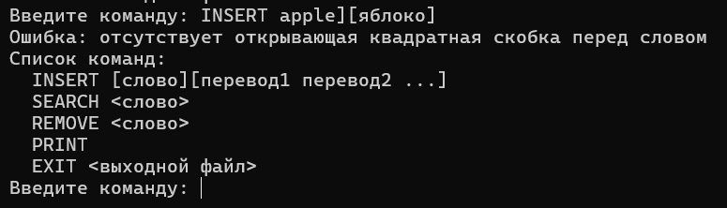
Тестирование и отладка
Работа программы при ошибочных входных данных
(3.1.2. Перед словом отсутствует открывающая квадратная скобка)
12

Slide 13
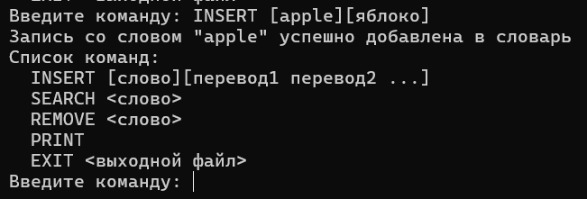
Тестирование и отладка
Работа программы при корректных входных данных
(3.1.8. Слово задано корректно и запись соответствует шаблону)
13

Slide 14
Заключение
Изучены теоретические основы красно-чёрных деревьев (свойства, алгоритмы балансировки, операции поворота и перекрашивания)
Реализованы основные структуры данных: двусвязный упорядоченный список (DoubleOrderedList), красно-чёрное дерево (RedBlackTree)
Реализован класс словаря (Dictionary), обеспечивающий загрузку входного файла, обработку пользовательских команд, сохранение результатов в выходной файл
Обеспечена обработка исключительных ситуаций: некорректный формат записей, неверно заданное слово, перевод или вводимая команда и т.д.
Проведено тестирование всех операций и краевых случаев в соответствии с разработанным тест-планом
14

Slide 15
Спасибо за внимание!
Ответы на ваши вопросы
15

Slide 16
Список литературы
Кормен Т.Х., Лейзерсон Ч.И., Ривест Р.Л., Штайн К. Алгоритмы: построение и анализ. – 3-е изд. – М.: Вильямс, 2013. – 1328 с.
Вирт Н. Алгоритмы и структуры данных. Новая версия для Оберона. – М.: ДМК Пресс, 2010. – 272 с.
Конспект «Красно-чёрное дерево» // ИТМО. Вики-конспекты. [Электронный ресурс].URL: https://neerc.ifmo.ru/wiki/index.php?title=Красно-черное_дерево
Седжвик Р. Фундаментальные алгоритмы на С++. Анализ/Структуры данных/Сортировка/Поиск. – К.: ДиаСофт, 2001. – 688 с.
Кубенский А.А. Структуры и алгоритмы обработки данных. Объектно-ориентированный подход и реализация на С++. – СПб.: БХВ-Петербург, 2004. – 464 с.
C++ Programming Style Guidelines. [Электронный ресурс]. URL: http://geosoft.no/development/cppstyle.html
16

